Slide 1
第五章 canvas操作
·文本控制标记
·超链接标记
· HTML5基本语法
·图像标记
HTML5

Slide 2

目录
1.1
什么是canvas
1.2
Canvas路径
1.3
Canvas绘制图形
1.4
Canvas文本
1.5
Canvas图像
1.6
阶段案例——制作canvas画布图案

Slide 3
1.1 什么是canvas
什么是canvs
标签定义图形，用于图形的绘制，通过脚本<javascript>来完成。
HTML5的canvs元素使用Javascript在网页上绘制图像。
Canvs标签只是一个图形容器，拥有多种绘图路径、矩形、圆形、文字以及添加图像的方法。
画布是一个矩形区域，你可以控制其每个像素。

Slide 4
创建canvs元素
<canvas id=“mycanvas” style=“border” with=“200” height=“100”></canvas>
canvas元素本身没有绘图能力。所有的绘制工作必须在javascript内容完成：
（1）引用特定的canvas id值来寻找canvas元素，并获取canvas对象的访问权。
var=document.getElemmentById（“myCanvas”）
（2）然后，创建context对象，挑用getContext方法，来获取一个“2d”二维上下文环境。
var cxt=canvas.getContext(“2d”);

Slide 5
第一种定义：
<body>
<canvas id=“canvas” width=“1024” heigh=“768” style=“border : 1px solid #aaa ” ;display:block; margin:50px auto;”></canvas>
<script>
window.onload=function (){
var canvas = document.getElementById("canvas");
var context=canvas.getContext("2d");

Slide 6
第二种定义：
<script type="text/javascript">
window.onload=
function c(){
var canvas = document.getElementById("canvas");
canvas.width = 500;
canvas.height = 500;
var context=canvas.getContext("2d");

Slide 7
1.1 canvas路径
绘制基本方法：
Canvas是一种基于状态的绘图，所以绘制分两步完成；
（1）绘制状态 （2）进项具体绘制
moveTo（x,y）:不绘制，只是将当前位置移动到新目标坐标(x，y)。
lineTo(x,y):不仅将当前位置移动到新目标坐标(x，y)，而且在两个坐标之间画一条直线。
beginPath( ):丢弃任何当前定义的路径并且开始一条新的路径。
closePath（）：关闭当前路径。
fill（）：填充当前路径。
storke（）：绘制当前路径。

Slide 8
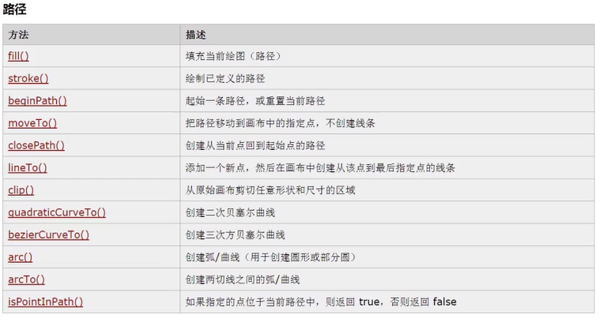
1.1 canvas路径

Slide 9
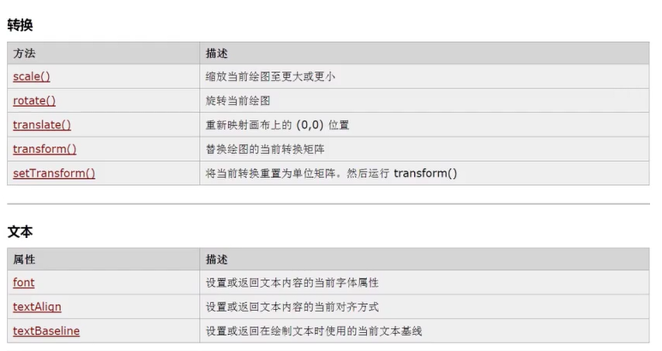
1.1 canvas路径

Slide 10
1.1 canvas案例
绘制一条直线/斜线 绘制七巧板（提高）
绘制一个箭头
绘制两条曲线
绘制一个矩形
绘制一个多边形
绘制一个带边框的矩形
绘制一个带填充色的矩形

Slide 11
用函数完成矩形的描述
context.rect(x,y,width,heigh)
context.fillRect(x,y,width,heigh)：直接绘制带填充色的矩形
context.strokeRect(x,y,width,height)：绘制矩形边框
填充图形的样式
context.fillStyle=“green”
context.strokeStyle=“red”
#ffff #642 rgb（255，128，0） red

Slide 12
线条的属性
lineWidth 线条宽度
lineCap 线条两端的形状
butt（default） round square
lineJoin 线段连接样式
round bevel miter（default）

Slide 13
Context.translate(x,y) 图像的平移
Context.scale(x,y) 图像的缩放
Context.rotate(x,y) 图像的旋转

Slide 14
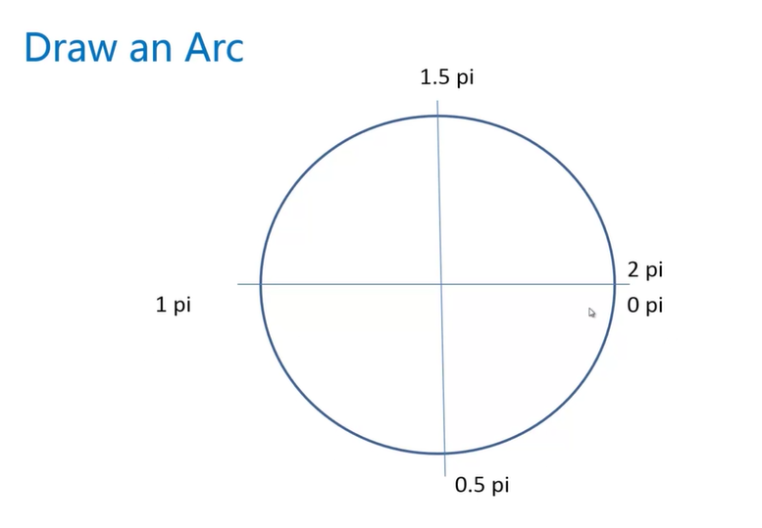
绘制圆形和弧
context.arc(context,centery,radius,staringAngle,endingAngle,anticlockwise=false)
弧度换角度：var radians=degree*Math.PI/180

Slide 15
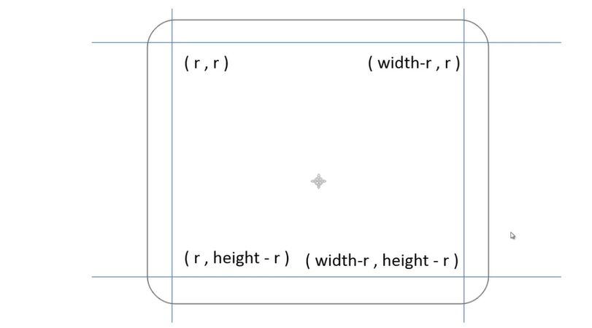
Round Corner Rectangle

Slide 16
贝塞尔曲线
context.moveTo(x0,y0);
context.bezierCurveTo(x1,y1,x2,y2,x,y);
Context.quadraticCurveTo(x1,y1,x2,y2);

Slide 17
setInterval（
function（）{
render（）；
update（）；
}，50
）；

Slide 18
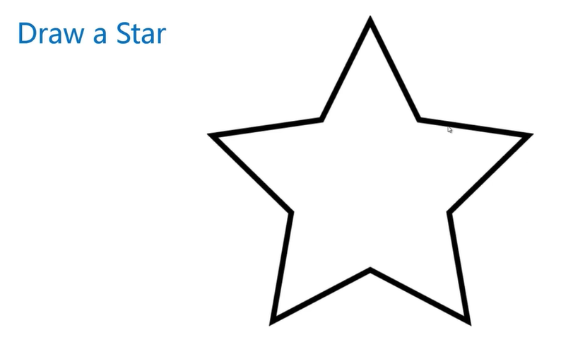

Slide 19
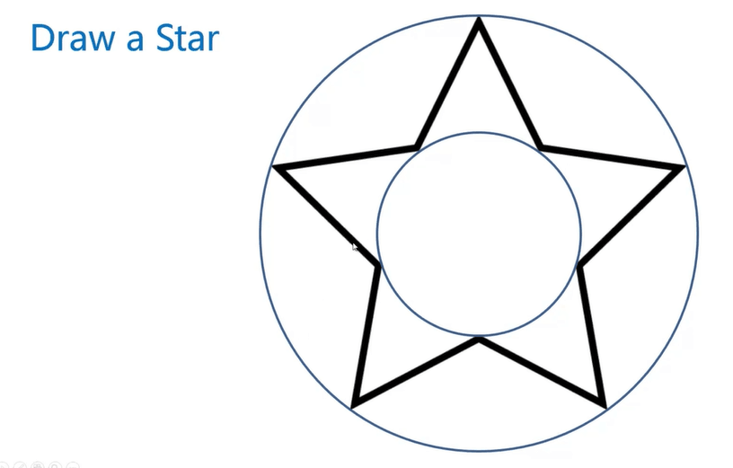

Slide 20
fillSytle
Step 1
var grd=context.createLinearGradient(xstart,ystart,xend,yend);
Var grd=context.createRadialGradient(x0,y0,r0,x1,y1,r1))
Step2
grd.addColorStop(stop,color);

Slide 21
createPatten
createPatten(img,repeat-style)
Repeat-style:no-repeat
repeat-x
repeat-y
repeat

Slide 22
文字渲染
Context.font=“bold 40px Arial”
默认情况：20px sans-serif
Font-style:
nomal(default) italic(斜体字) oblique倾斜体字）
Font-variant：
nomal small-caps
Font-weight:
Lighter nomal （400） bold(700) bolder
Font-size:
20px 2em 150%
Font-family
设置多种字体备选（同CSS一样）支持@font-face
web安全字体

Slide 23
Context.fillStyle=(string,x,y,[maxlen]);
Context.strokeStyle=(string,x,y,[maxlen]);

Slide 24
文本对齐
Context.textAlgin= left center right
Context.textBaseline= top middle bottom
alphabetic(default)
ideographic(方块文字)
hanging(印度语)

Slide 25
文字的度量
Context.measureText(sting).width
输入一个字符串，返回字符渲染后的宽度

Slide 26
drawImage
Context.drawImage(image,dx,dy)
调用image的实际大小，按照dx，dy位置平铺到画布上
Context.drawImage(image,dx,dy,dw,dh)
按照dx，dy位置，设置dw，dh大小的图像到画布上。
Context.drawImage(image,sx,sy,sw,sh,dx,dy,dw,dh) s-source d-destination
按照sx，sy的坐标将源图像的被复制区域按照sw，sy的大小复制到dx，dy坐标的目标图像的位置，并设置dw，dh大小的平铺到画布上。

Slide 27
阴影
Context.shadowClor
Context.shadowOffsetX
Context.shadowOffsetY
Context.shadowBlur

Slide 28
globaAlpha=1(default)
globaCompositeOperation=“source-over”(default)
destination-over source-over ligter
destination-atop source-atop copy
destination-in source-in xor
destination-out source-out

Slide 29
context.clip() 剪辑区域

Slide 30
SVG
Scalable Vector Graphics 可缩放矢量图形
基于XML描述的矢量文件
优点：体积小，质量高，效果好，可控程度高
使用方式：
浏览器中直接打开
在HTML中使用<img>标签引用
直接在HTML中使用SVG标签
作为CSS背景

Slide 31
基本图形
rect 、circle、ellipse、line、polyline、polygon
基本属性
Fill、stroke、transform、stroke—width

Slide 32
基本操作API
创建图形
document.createElementNS(ns,tagName)
添加图形
element.appendChild(childElement)
设置/获取属性：
element.setAtrribute(name,value)
element.getAtrribute(name)

Slide 33
拖放操作drag/drog
HTML4中，使用mousedown、mousemove和mouseup来实现拖放操作。
HTML5中，将直接支持拖放操作的API，大大简化了代码的工作量。
drag(event) 被拖动的数据 drop(evemt) 放置数据
（1）将要拖放的对象元素的 draggable = “true” 设置图片可拖动。同时，img元素与a元素（必须制定href），默认允许拖放。
（2）编写与拖放有关的事件处理代码。

Slide 34
Dragstart 开始拖放操作
Drag 拖放过程中
Dragenter 被拖放的元素开始进入本元素的范围内
Dragover 被拖放的元素正在本元素范围内移动
Dragleave 被拖放的元素离开本元素的范围
Drop 有其他元素被拖放到了本元素中
Dragend 拖放操作结束

Slide 35
设置允许放置 调用ondragover的事件event.preventDefault(); * event.dataTransfer.getData("Text") 从剪切板中获取指定格式的数据
event.dataTransfer.setData(""Text",evemt.target.id)给指定的对象赋予数据(数据类型：text,值是可拖动的元素id(drag1))

Slide 36
H5的几种存储
本地存储（localstorage&sessionstorage）
离线缓存（application cache）
IndexedDB和Web SQL

Slide 37


